Slide 1
第 6 話
コミュニケーション・トラブル
情報モラル教育

Slide 2
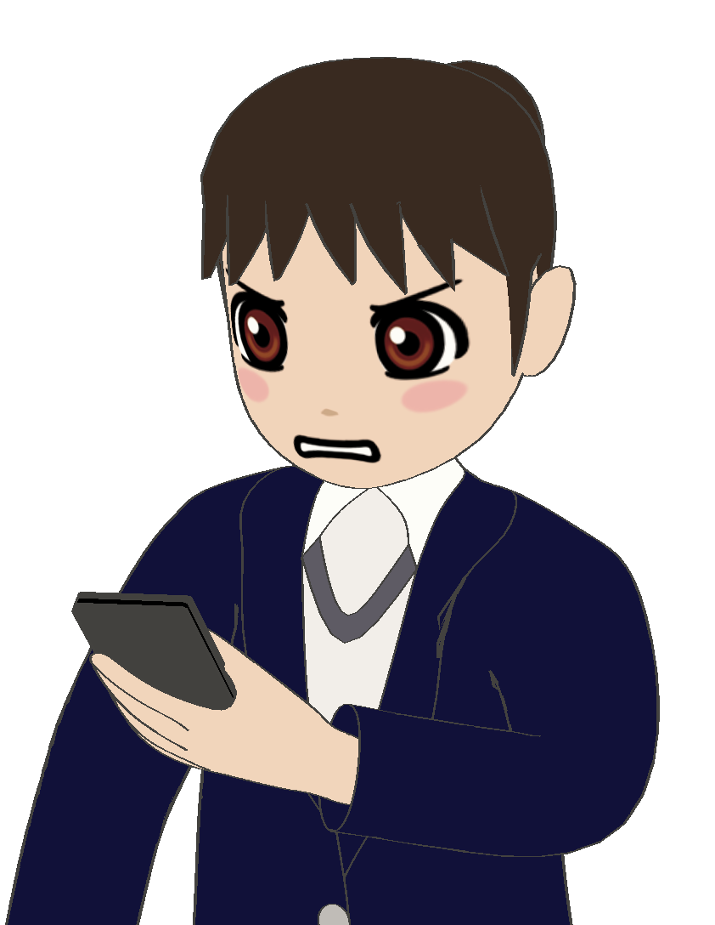
6. コミュニケーション・トラブル
眉山さんは、アプリを使ってトークを楽しむのが大好きです。ところが、友達のかずらさんだけは、いつも1時間以上反応がありません。
かずらちゃん
全然既読つかない！
腹立つ！
眉山（びざん）さん

Slide 3
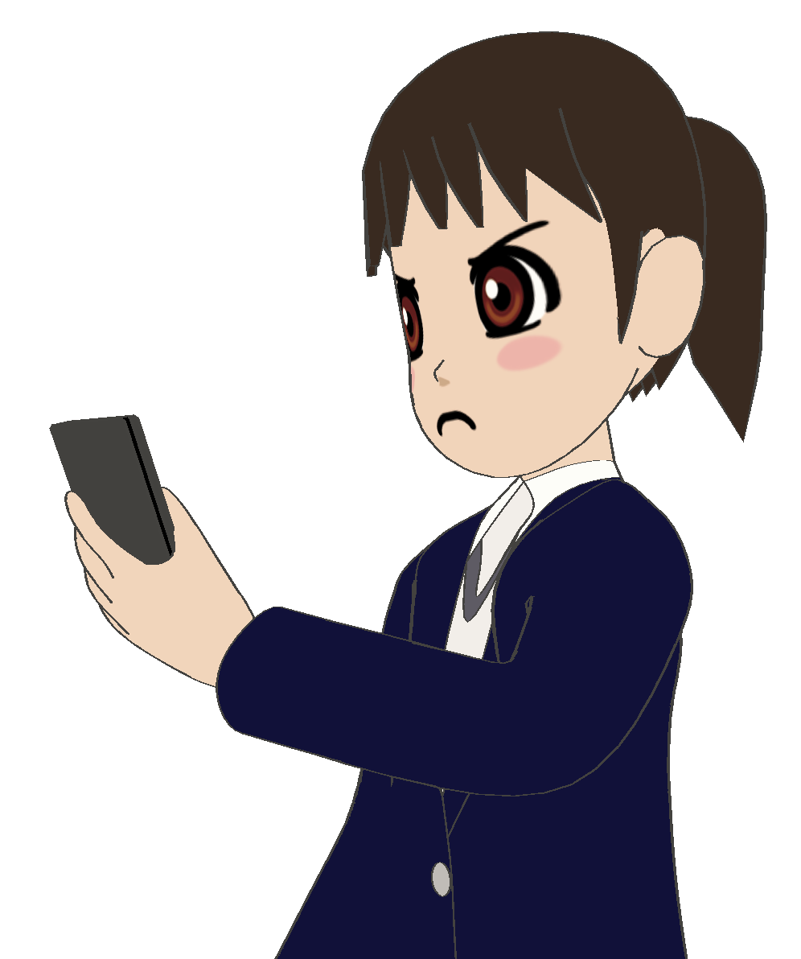
6. コミュニケーション・トラブル
腹を立てた眉山さんは、別の友達とのグループトークで
かずらさんへの文句を書き込みました。
「かずらちゃん、いつも
既読がつくの遅いの。ムカつく！」と・・・

Slide 4

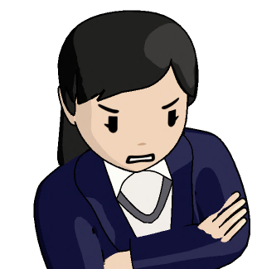
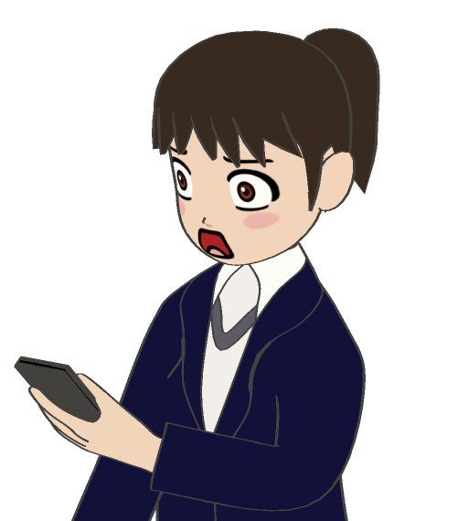
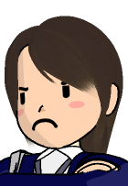
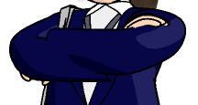
6. コミュニケーション・トラブル
その書き込みに対して、賛成や反対の意見が書き込まれ、
ヒートアップし、グループの中で喧嘩が起きてしまいました。
けんか
言い争いに
なっちゃった…
どうしよう…
そんなの
かずらちゃんの勝手じゃん
でもいつも
既読が遅いと
腹立つよ！

Slide 5

6. コミュニケーション・トラブル
なぜ、こうなったのでしょうか？

Slide 6
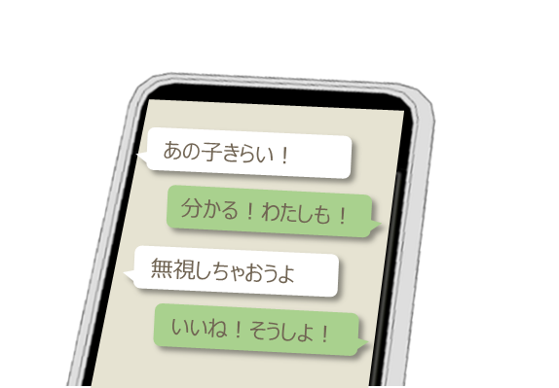
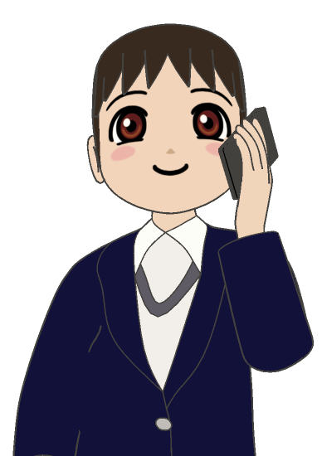
6. コミュニケーション・トラブル
SNSやトークアプリなど、相手の顔が見えないツールでは、簡単に人の悪口を書いてしまうことがあるかもしれません。
でも、それがきっかけで、”炎上”したり、いじめに繋がったりすることがあるのです。
つな
誰でも、自分の生活のペースがあります。
いつでもメッセージを確認できる状況にあるとは
限りません。
急いでいるなら電話したり直接話したりするなど、
相手の事情や気持ちに配慮した解決策を考えてみましょう。
急いでいるから、
電話にしようかな

Slide 7

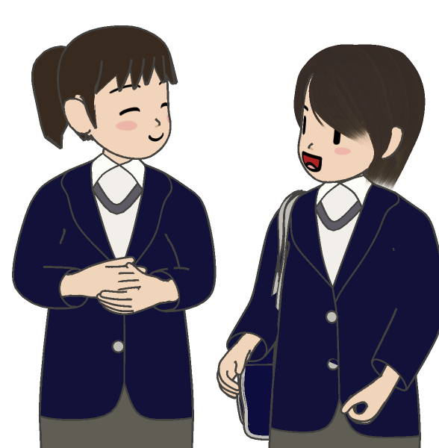
6. コミュニケーション・トラブル
自分が知らないところで悪口を言われたら、あなたはどう感じますか？
相手の気持ちを考えて行動しましょう。
相手の気持ちを
考えよう！

